Slide 1
Report del Comitato di Coordinamento 3 Missione
P. Paolucci, V. Fanti, S. Marcellini, F. Masciulli,
M. Pallavicini, F. Scianitti e M.R. Ludovici

Slide 2
Nel 2023
l’Istituto Nazionale
di Fisica Nucleare
ha coinvolto un pubblico di circa 105.000 persone

Slide 3
Educational
Spettacoli
37.400​
3.000​​​
Attività di Public Engagement dell’Istituto Nazionale di Fisica Nucleare
Formazione
Editoriali
190​​
25.400​​​​
Festival
Social
38.500​​​​​​
120.000​​​​​
Mostre
1.000​​​​​

Slide 4
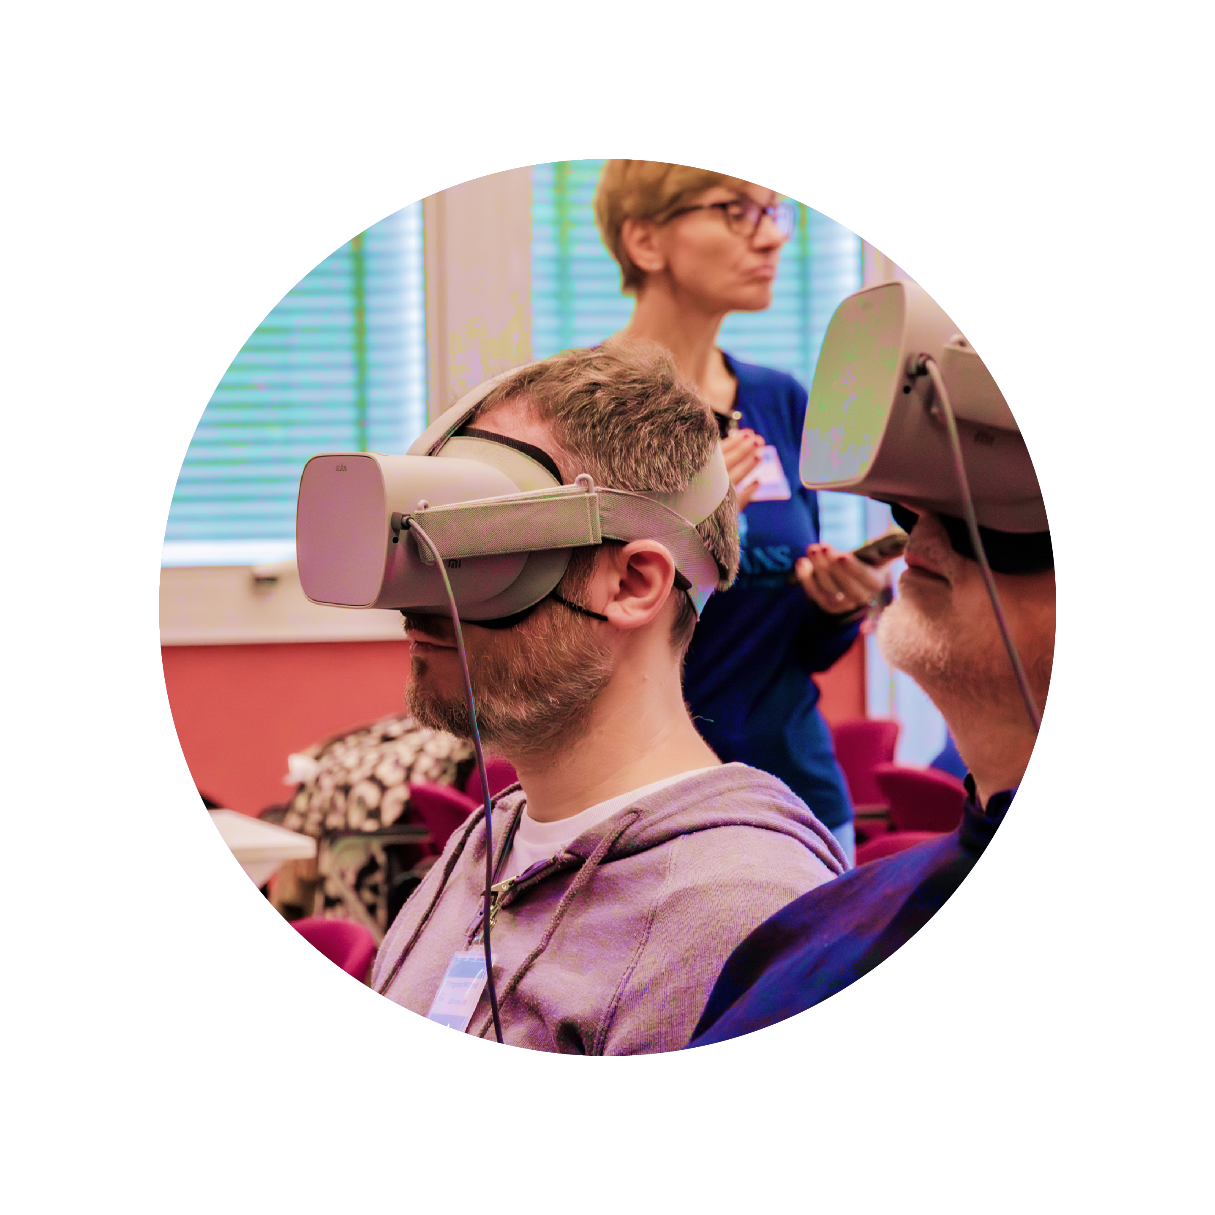
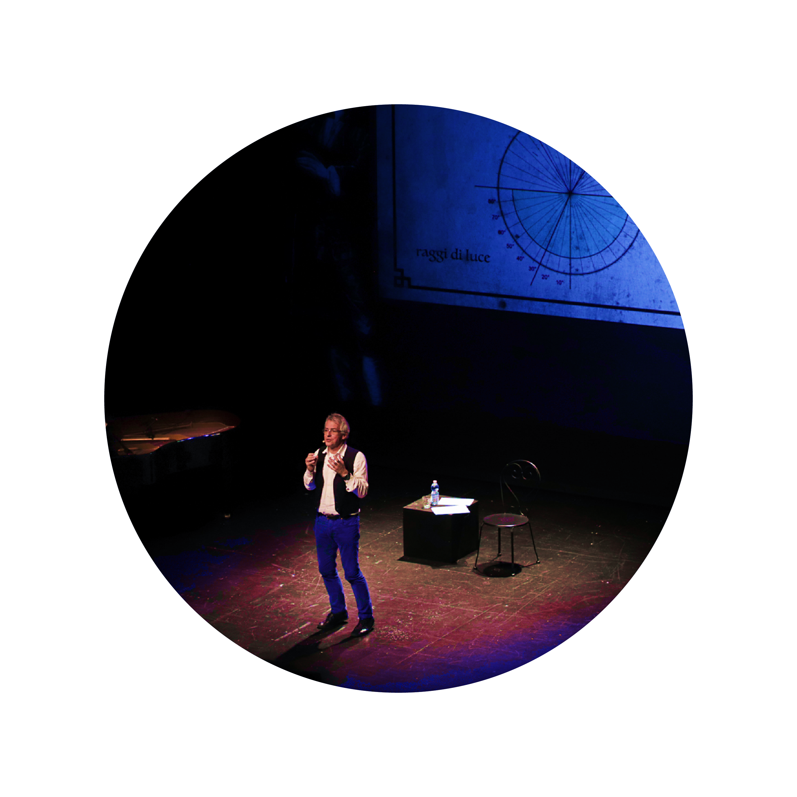
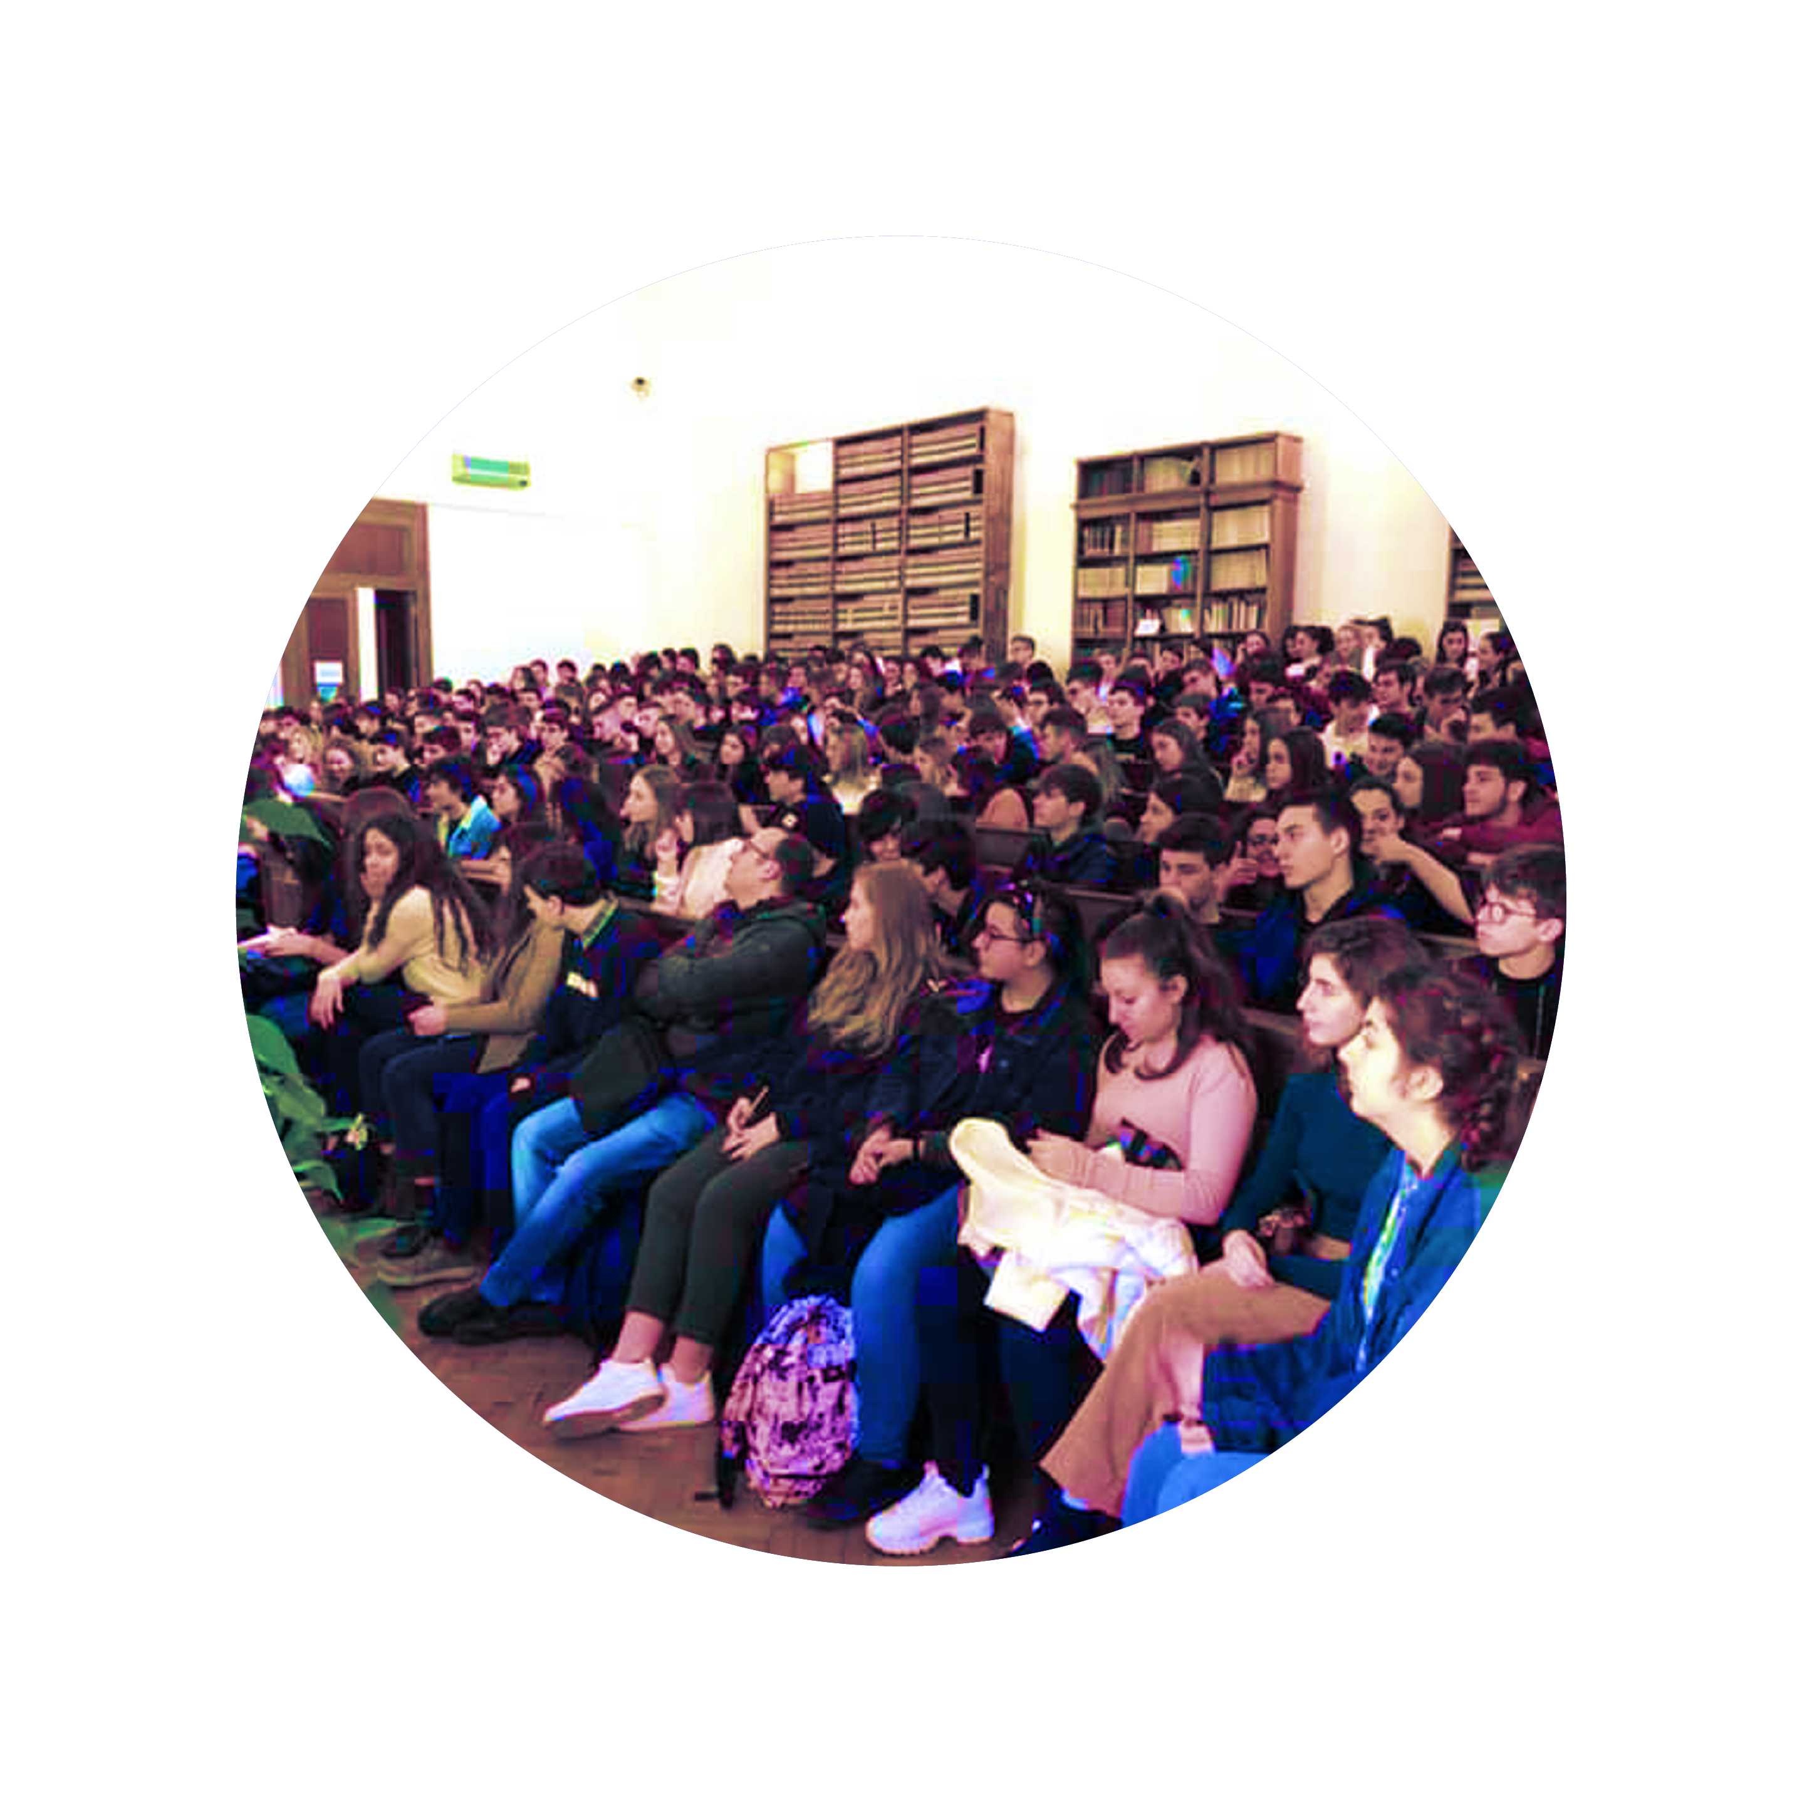
Docenti
Pubblico
Studenti
2.000
68.000
35.000

Slide 5
Novità dalla CC3M
PresenzeCostiProgettiCC3M.xlsx
Congratulazioni ai teams di:
Inspyre 40
Salone del Libro 7.940
Didacta 1.085
Play Modena 2.400
Asimov 14.167
tanti spettatori alle fasi finali
Art & Science 7.421
850 spettatori alla finale
Master Class 4.450
Lab2GO 1.000

Slide 6
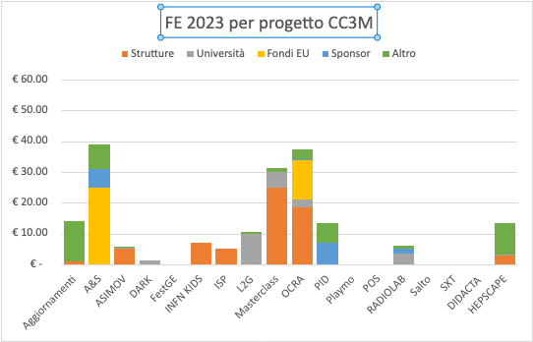
Fondi Esterni 2023 (circa il 20%)
Abbiamo fatto un calcolo molto attento dei costi REALI del 2023
n.b. essendoci il PNRR è un anno speciale!
n.b il progetto ERASMUS di Art & Science è un evento raro!
k€
assegnazioni CC3M | Fondi Strutture | Fondi Univ. | Fondi EU | sponsor | altro | TOTALE
k€ 314.00 | k€ 61.60 | k€ 22.75 | k€ 37.50 | k€ 15.10 | k€ 33.48 | k€ 484.43
375 k€ |  | 109 k€
Per i prossimi anni possiamo stimare 50-60 k€ di Fondi Esterni più eventuali fondi da bandi che non sono al momento prevedibili.
Pierluigi Paolucci a nome della CC3M
| 6

Slide 7
Previsioni di bilancio CC3M (2024-2027)
Spesa annuale di 500 k€
Richiesta di aumento del 20% in 4 anni
(inflazione 20,8%) → 420 k€
circa 80 k€ dai fondi esterni
Progetto d’identità dell’INFN (Uff. Comm. & CC3M)
Gadget ~ 30 k€ (2024-2025) e poi 10 k€/anno (2026….)
Summer Camp ~ 50 k€ (fondi PNRR, sponsor…)
Include extra 20 k
+1%
1%
+8.6%
+6%
+9%
| 7

Slide 8
A che punto siamo nel 2024
Abbiamo 18 progetti finanziati
HEPSCAPE è un progetto nuovo
Fondo indiviso di 10 k€ nonostante un taglio del 34%
DIDACTA (Fiera della scuola MIM – MUR) nuovo
Teatro e Scienza (Cerasole, Pastrone…..)
Extra di 20 k€ per sostenere nuove iniziative molto promettenti
Play INFN (un laboratorio di giochi da tavolo, di ruolo, video games ed altro)
Tanta mobilità necessaria a sostenere i Festival e le Fiere
Progetto Masterclass ristrutturato
Ristrutturazioni necessarie per alcuni progetti
Fondi Esterni e sponsor
Ad oggi siamo intorno ai 40 k€ (escluso i contributi delle strutture che sono noti solo alla fine dell’anno) e stimiamo di arrivare a 60-70 k€
Festival ed attività una tantum
Call per ET e Computing
Da pensare e da bandire
Grossa diffusione tra i dipendenti ed associati

Slide 9
Tabella 2024 da riempire
PresenzeCostiProgettiCC3M.xlsx
(FE 2020 = 43 k€ erano 100 k€ nel 2023)

Slide 10
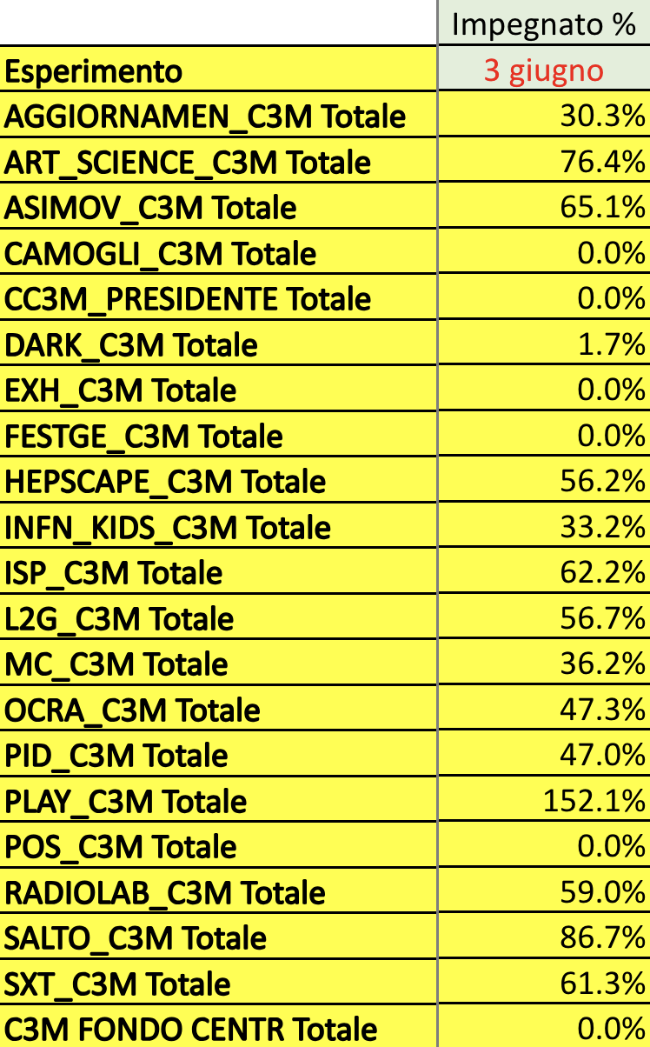
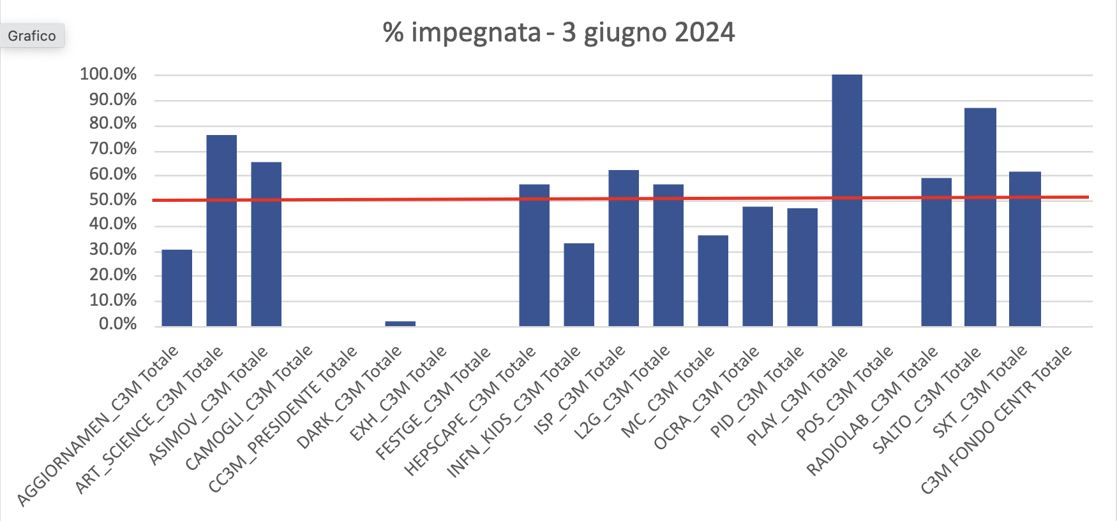
Bilancio a maggio 2024
50%
Abbiamo 3.5 k€ sui fondi indivisi
Piccolo buffer per i gruppi di lavoro e i membri di comitati

Slide 11
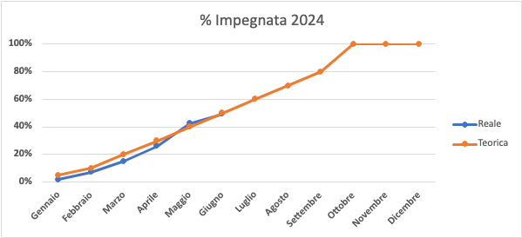
Razionalizzare le spese durante l’anno
Profilo di spesa mensile
A fine ottobre tutti i residui tornano alla comitato che poi li ridistribuisce.
A giugno 2024 siamo al 50%
2025 Assegniamo il 50% + 20% SJ.
Il restante 30% resta alla CC3M per nuove proposte e richieste in corso d’anno.
Gli sblocchi si possono chiedere solo dopo aver impegnato l’assegnato e dopo aver dettagliatamente spiegato le ragioni.

Slide 12
Spese e contributi delle strutture e dei progetti per i Festival (GL di Caminata)
Festival2024.xlsx
Finanze 2023
Finanze 2024
Da aggiornare quanto mese x mese
PresenzeCostiProgettiCC3M.xlsx
Per piacere aggiornate le seguenti tabelle mensilmente

Slide 13
Item urgenti
FORM di Registrazione per le scuole, i docenti e gli studenti
Come procedere e quale tool usare
Documento unico per la privacy da inserire nella pagina di registrazione
Questionari Generali
Parte in comune disegnata da Suania
Domande e risultati pubblici su TEAMS

Slide 14
Item urgenti
Conferenze e Papers
Raccolta dal 2021 su OneDrive
Quantificare gli eventi di grande impatto ’’locali’’
Open day
Visitor center
altro

Slide 15
Schede progetti - Tutti i progetti dovranno essere strutturati su questo schema
Abstract
Obiettivi
Radioattività – Naturale – Radon – Hand on Physics
Destinatari
Studenti scuola secondaria di II grado
Numerologia
Sedi
Ricercatori
Valutazione
Sito WEB e social

Slide 16
Personale
Abbiamo chiaramente bisogno di due figure centrali della CC3M
Grafica
Valutazione
Possiamo usare i fondi LLL per 2 borse di studio biennali.
Oppure?

Slide 17
Bando MIUR Decreto Direttoriale n. 641
A breve verrà inviata ai Direttori una mail con la graduatoria locale e le regole per la chiamata.
La delibera è nel database delle delibere.
Ai borsisti INFN non possono essere attribuiti incarichi di lavoro autonomo, il disciplinare delle borse di studio dell'INFN prevede tra le incompatibilità:
"Le borse di studio non possono essere cumulate con altre borse, né con assegni di ricerca o altre sovvenzioni di analoga natura. Le borse di studio non possono essere cumulate neppure con redditi professionali o stipendi e retribuzioni di qualsiasi natura derivanti da rapporti di impiego pubblico o privato. A nessun titolo possono essere attribuiti al borsista, oltre l’importo della borsa ed eventuali premi previsti dal bando, compensi che facciano carico a contributi od assegnazioni dell’INFN."
Necessità Tutor: TUTOR 2024.xlsx
20 ore per contratto da 25 euro per un totale di 500 euro
Quanto tempo si aspetta la risposta del primo chiamato?
La prossima call sarà fatta in modo diverso. Semplice e più duratura.

Slide 18
Bando MIUR Decreto Direttoriale n. 641
Referente CC3M
colleziona le richieste
Mail ai membri CC3M
Richiesta AC
Chiamata da graduatoria
Contratto
Direttore certifica le ore fatte
AC cedolino
Dopo 20 ore termina il contratto

Slide 20
Bando MIUR 2024
Titolo 2 “Contributi Annuali
Titolo 3 “Accordi di programma”
promozione dell'informazione e della divulgazione scientifica e storico-scientifica, sul piano nazionale e internazionale, anche mediante la realizzazione di iniziative espositive, convegni, realizzazioni editoriali e multimediali;
promozione della cultura tecnico-scientifica nelle scuole di ogni ordine e grado, anche attraverso un migliore utilizzo dei laboratori scientifici e di strumenti multimediali, coinvolgendole con iniziative capaci di favorire la comunicazione con il mondo della ricerca e della produzione, così da far crescere una diffusa consapevolezza sull’importanza della scienza e della tecnologia per la vita quotidiana e per lo sviluppo sostenibile della società.

Slide 21
Bando MIUR 2024
Ogni soggetto, individuato dalla posizione fiscale, può partecipare ad una sola domanda nell’ambito del presente bando, per la concessione dei contributi annuali di cui al Titolo 2 oppure, in alternativa, per gli accordi di programma di cui al Titolo 3, sia che partecipi come soggetto “proponente” sia che partecipi come soggetto “capofila” o “partner”.
I progetti potranno essere “individuali”, ossia presentati da un unico soggetto c.d. “proponente”, o “congiunti”, ossia presentati da almeno due soggetti, ovvero “capofila” e “partner”. Nel caso di progetti “congiunti”, il soggetto “capofila” sarà l’unico referente nei confronti del MUR, curerà e sarà responsabile dell’esatto adempimento di tutte le attività previste dai successivi articoli e dovrà essere indicato nella domanda.

Slide 22
Bando MIUR 2024
I soggetti che presentano progetti redatti secondo le disposizioni del presente del presente Titolo 2 “Contributi annuali”, possono presentare costi per un costo minimo di € 70.000,00 fino ad un costo massimo di € 150.000,00.
I soggetti che presentano progetti redatti secondo le disposizioni del presente Titolo 3 “Accordi di programma” possono richiedere la concessione di contributi per un costo minimo di € 400.000,00 fino ad un costo massimo di € 600.000,00 ;

Slide 23
Pagina/Form di registrazione dei progetti
SCUOLA
Codice meccanografico | PCTO | Hai già convenzione? | Con quale sede? | Cognome referente | Nome referente | Email referente
campo di testo | bottone si/no | bottone si/no | menu a tendina | campo di testo | campo di testo | campo di testo
DOCENTE
Cognome | Nome | Codice meccanografico scuola | Email scuola | Materia insegnamento | Ruolo | Email docente
campo di testo | campo di testo | campo di testo | campo di testo | campo di testo | menu a tendina | campo di testo
 |  |  |  |  | referente PCTO
 |  |  |  |  | attore
 |  |  |  |  | tutor interno
STUDENTE
Cognome | Nome | Codice meccanografico scuola | Classe | Indirizzo di studio | Email studente | Comune di residenza | Genere | Data di nascita
campo di testo | campo di testo | campo di testo | campo numero romano | menu a tendina | campo di testo | campo di testo | menu a tendina | gg/mm/aaaa
 |  |  | I |  |  |  | maschio
 |  |  | II |  |  |  | femmina
 |  |  | III |  |  |  | altro
 |  |  | IV |  |  |  | non rispondo
 |  |  | V

Slide 24
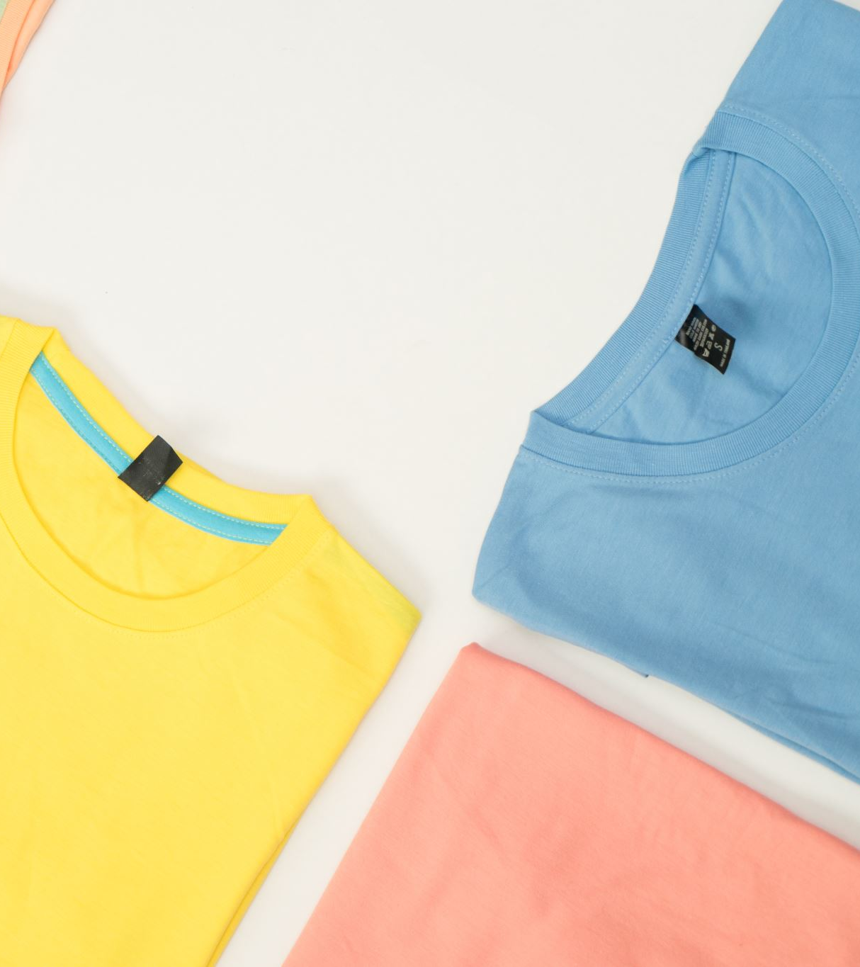
Summer Camp e Gadget
Magliette e felpe in fase di definizione della grafica da indossare nelle attività pubbliche dai nostri dipendenti e associati.
Circa 1.000 nel 2024 da inviare ai referenti CC3M.
Gadget regalo per i progetti in fase di scelta –
Circa 5.000?
Brochure con tutte le attività proposte – da fare

Slide 25
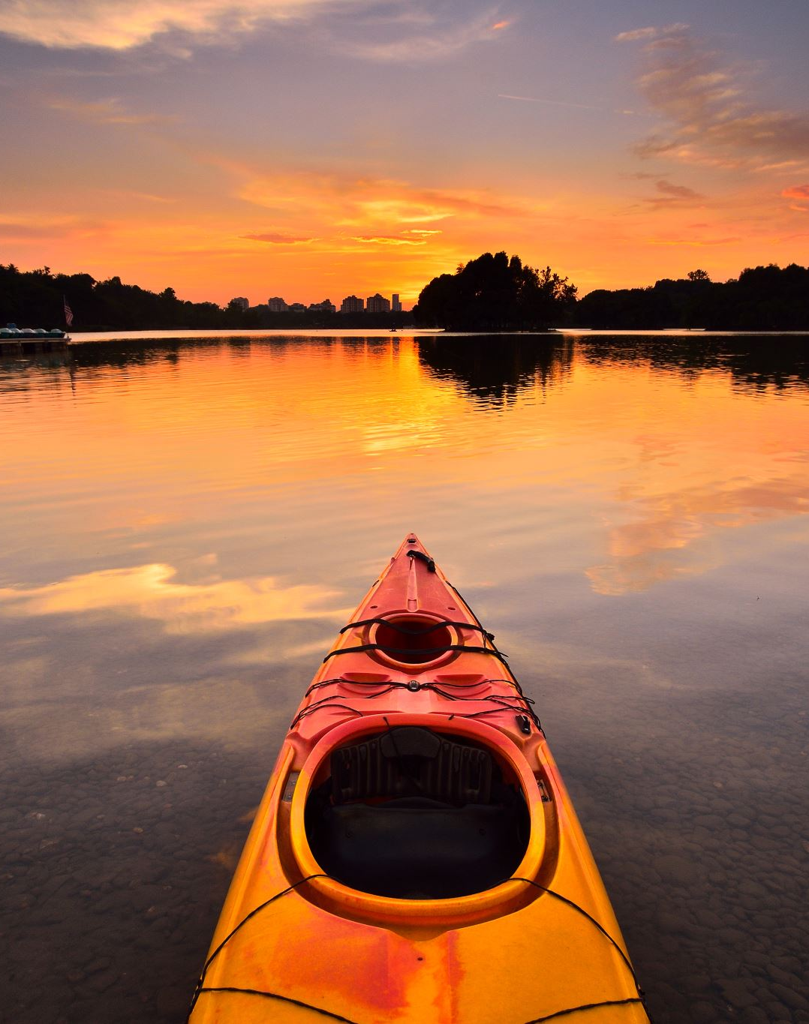
Summer camp INFN 2025
Emilia Romagna? Dove? Agenzia.
Fondi PNRR
100 studenti, 20 docenti
ogni progetto dovrà presentare il suo criterio per selezionare 10 studenti e 2 docenti.
Alcuni posti resteranno liberi per una scelta centralizzata.

Slide 26
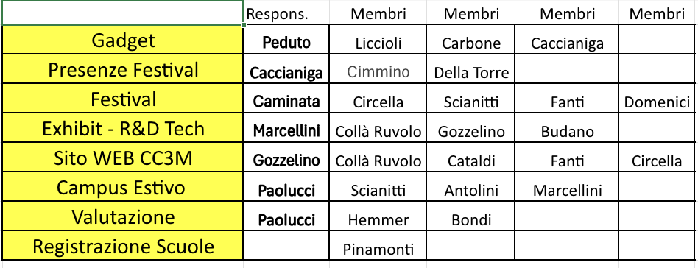
Gruppi di Lavoro della CC3M
Gadget
Quantificare le visite ai Festival
Festival presenti e futuri
Sito WEB CC3M e registrazioni
Campus Estivo
Valutazione
Report domani 6 giugno

Slide 27
Social INFN-CC3M (un post INFN a settembre per il lancio di tutte le attività scolastiche)

Slide 28
Grazie per l’attenzione

